Slide 1

小鲸智联的碧爽姐
课程与成片服务
从一张照片，到一条真正能用的视频
AI 老板分身
实战落地课
讲清业务，做好内容。
产品宣传与数字人口播
学习、成片交付、持续代做，按需要选择。
AI 老板分身实战落地课
01 / 23
Notes:
开场介绍小鲸智联的碧爽姐。今天先看案例，再学习素材、拍摄与提示词，最后根据需要选择学习、购买成片或持续代做。

Slide 2
小鲸智联的碧爽姐
从门店问题开始
先说真实的困难
老板做内容，常常卡在三件事
有经验、有产品，也需要一套能持续执行的内容方法。
01
02
03
面对镜头，不自然
每天选题，没思路
经营很忙，难持续
熟悉的业务，换成镜头前讲，
容易紧张、重录。
门店里事情很多，
却不知道该先讲哪一件。
文案、拍摄、剪辑挤在一起，
更新就容易停下来。
把真实素材准备好，让制作有方法、交付有安排。
AI 老板分身实战落地课
02 / 23
Notes:
请现场老板选一个最像自己的困难：不自然、没思路，还是没时间。再说明我们如何把业务素材变成可以持续制作的内容。

Slide 3
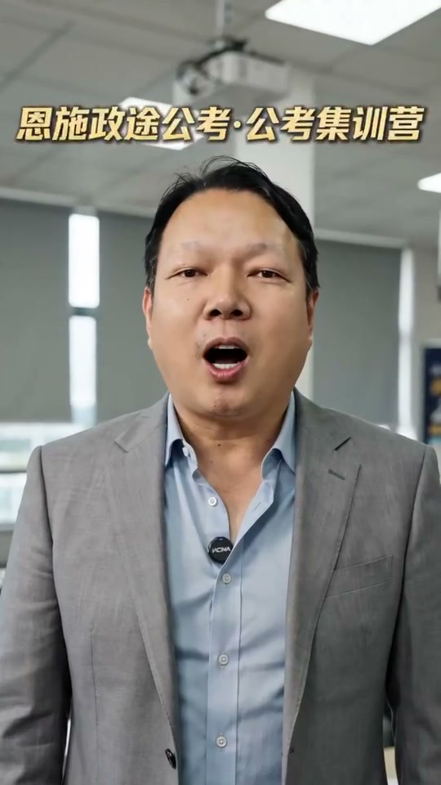
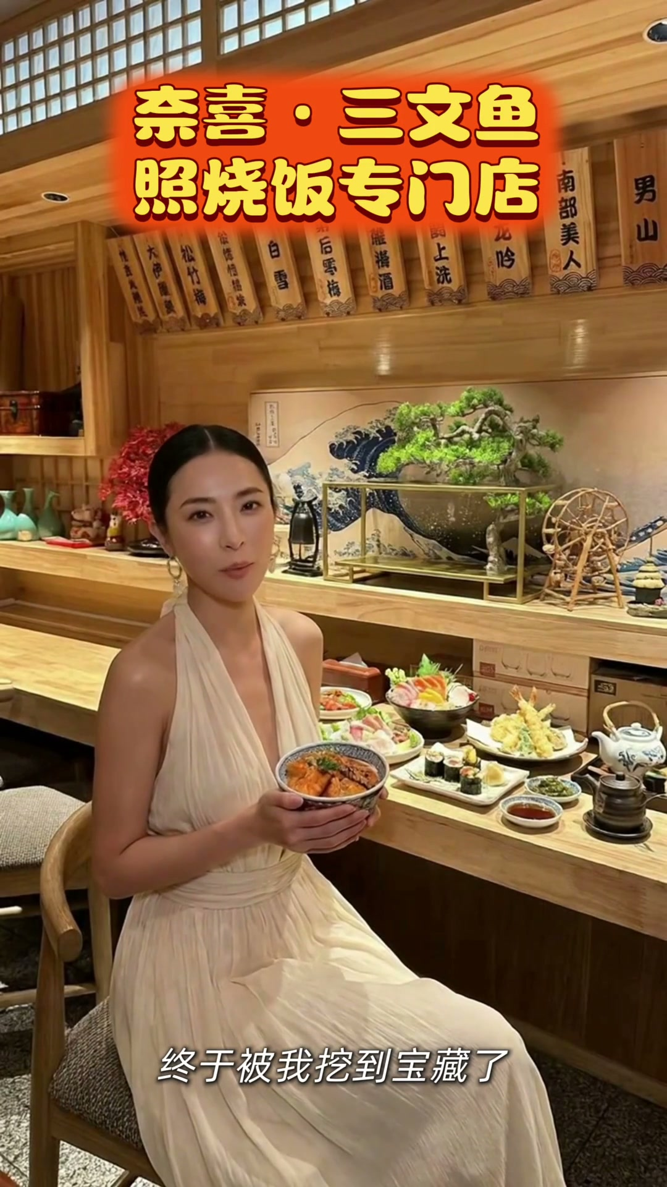
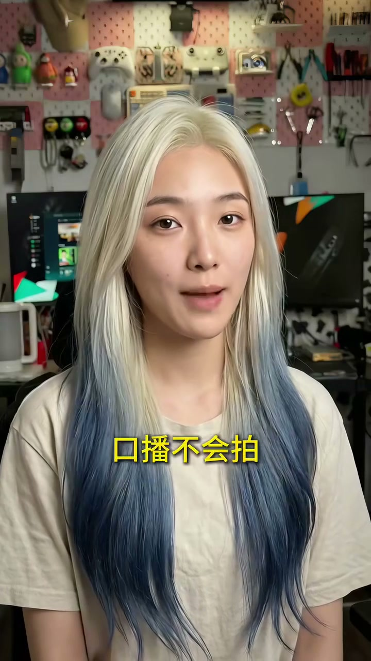
小鲸智联的碧爽姐
先看结果
已有素材，可以变成不同内容
先看成片，再判断自己的内容路线
人物表达
门店场景
日常口播
AI 老板分身实战落地课
03 / 23
Notes:
依次播放三个案例。分别观察人物表达、门店场景与日常口播，讨论哪一种最适合自己的业务。

Slide 4
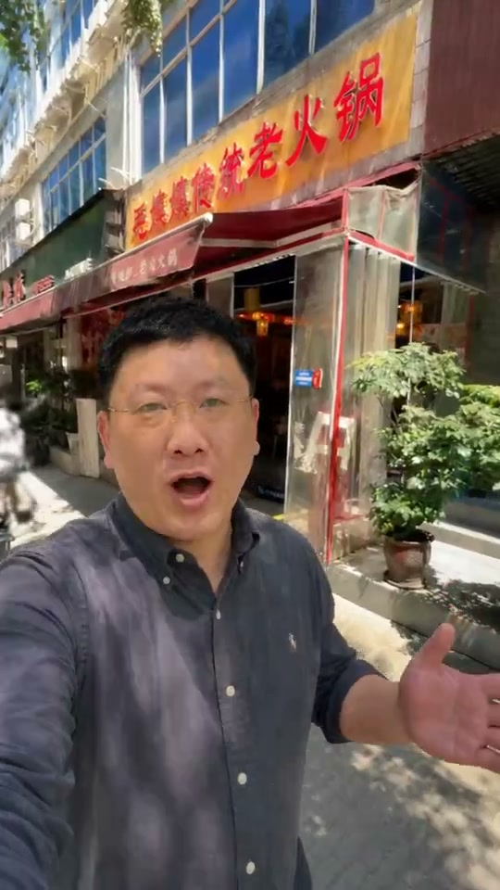
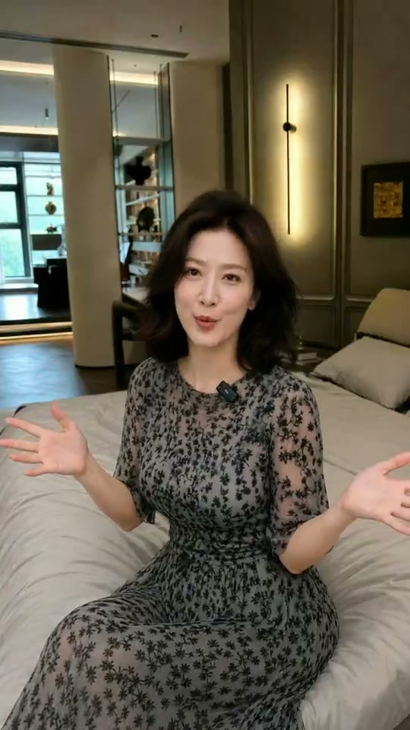
小鲸智联的碧爽姐
数字人演示
数字人演示
看人物，
也看声音与口型
表情是否自然
声音是否清楚
口型与表达是否一致
点击画面播放
点击画面播放
AI 老板分身实战落地课
04 / 23
Notes:
播放两个人物演示。请大家从表情、声音与口型三个方面判断完成度。

Slide 5
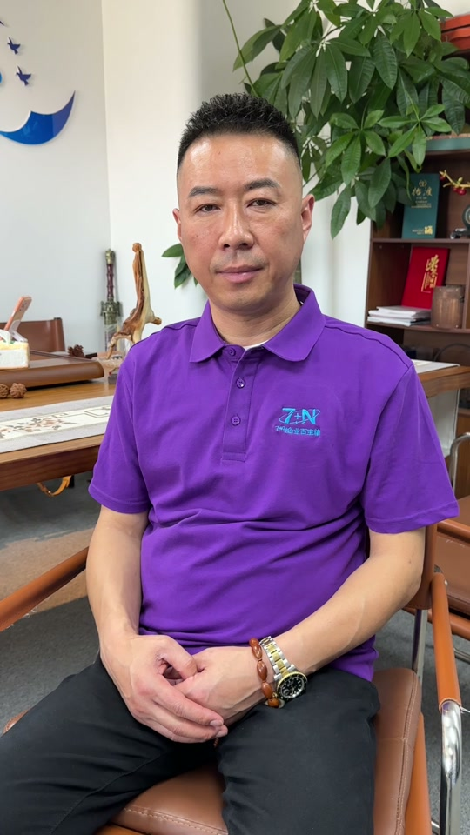

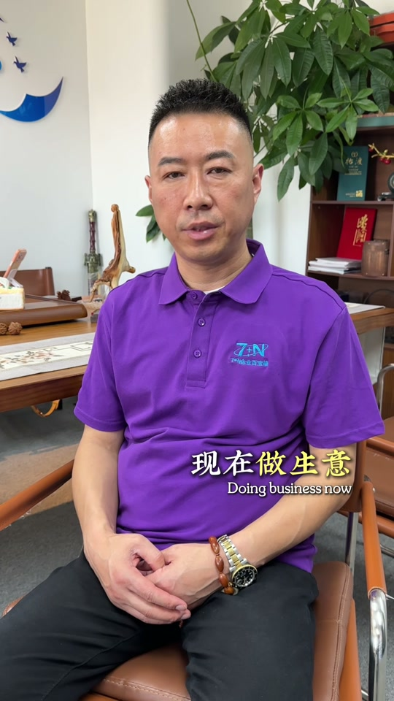
小鲸智联的碧爽姐
一个案例，看清制作过程
肖二哥的数字人制作过程
七+N合伙人
先采集形象，再单独录音，分析声音特征并克隆音色。
新文案由克隆声音配音，再与数字人画面合成，无需本人逐句重录。
01
真人形象采集
02
数字人口播合成
03
字幕包装成片
点击画面播放
点击画面播放
点击画面播放
AI 老板分身实战落地课
05 / 23
Notes:
肖二哥是七+N合伙人。先拍摄他的形象素材，再单独录制音频，分析声音特征并克隆音色。后续根据新文案合成语音，再与数字人画面合成口播，最后添加字幕和剪辑包装。成片中的这段话由AI合成，无需肖二哥本人逐句重新录制。三个视频分别展示真人形象采集、数字人口播合成和字幕包装成片。放映时点击画面播放。

Slide 6
小鲸智联的碧爽姐
方法与实操
两条内容路线
先选内容目标，再选工具路线
让客户看见产品和场景，或让客户听懂你的业务。
星空视频与产品宣传
AI 分身与日常口播
产品场景、广告片、故事视频
把材质、动作与氛围表现出来。
业务讲解、产品介绍、客户答疑
让梳理好的表达可以反复使用。
重点：主体、分镜、镜头与节奏。
重点：人物授权、文案、声音与口型。
AI 老板分身实战落地课
06 / 23
Notes:
产品宣传重在主体、场景和镜头。分身口播重在人物、文案、声音和口型。先决定内容目标，再选择制作路线。

Slide 7
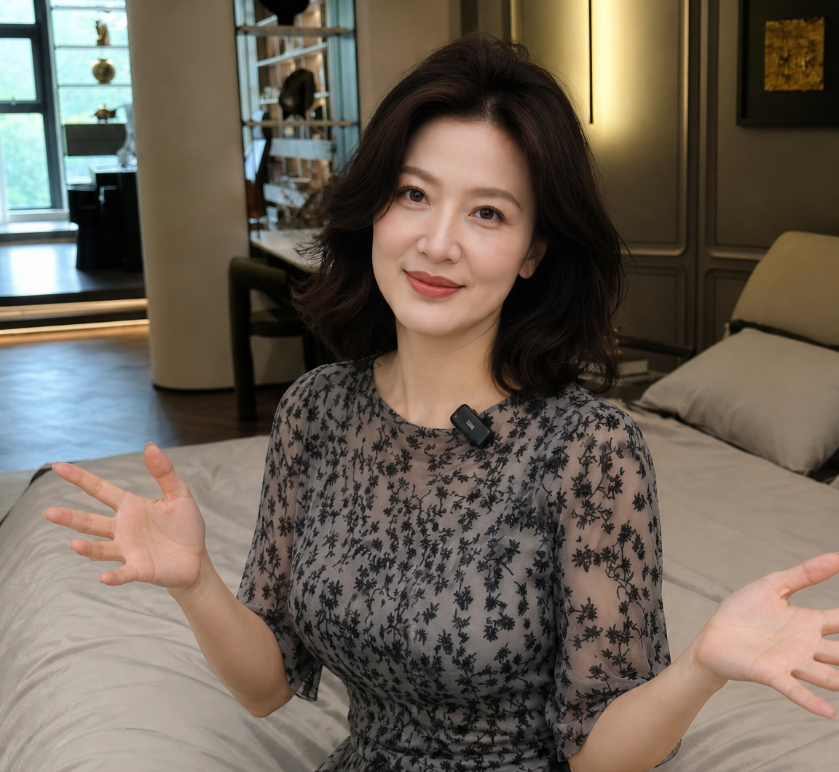
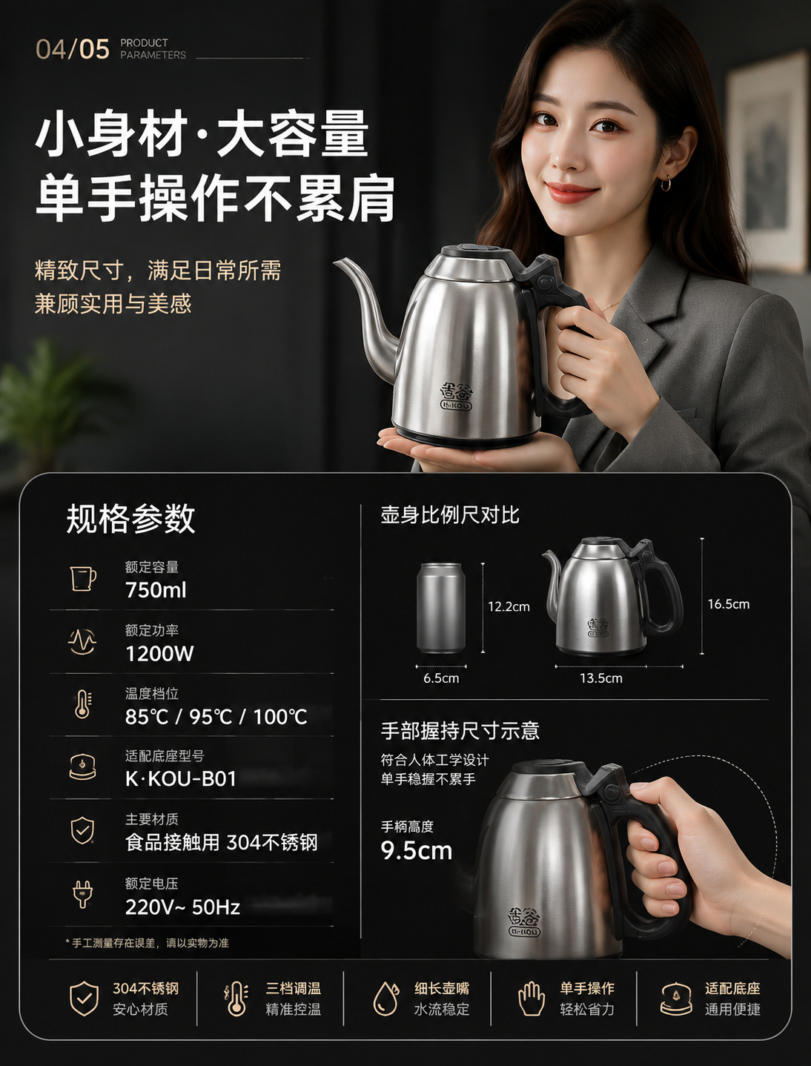
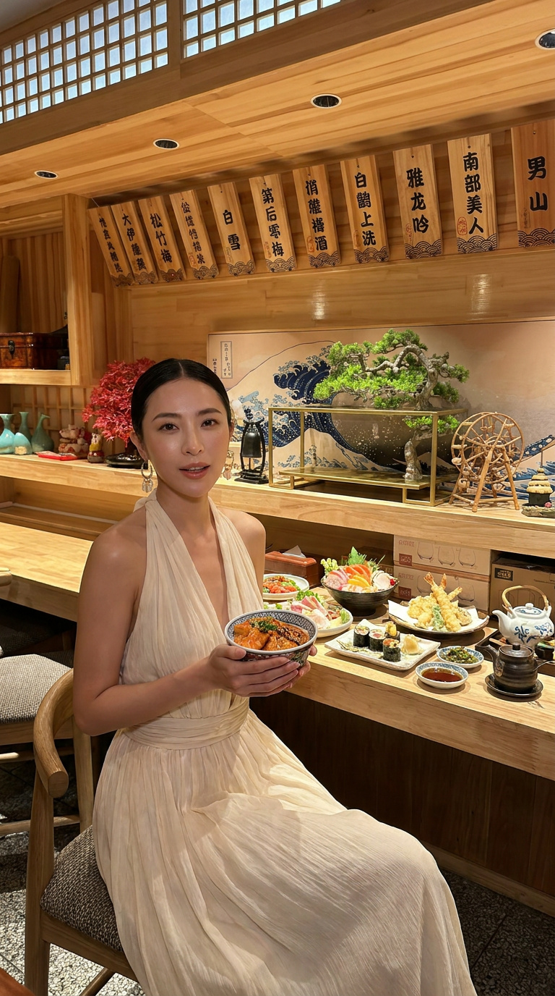
小鲸智联的碧爽姐
素材与拍摄
短视频的基本材料
人、货、场：先把素材准备对
人
谁来讲，怎样表达可信
货
哪个价值点值得被看见
场
让客户代入真实使用情境
AI 老板分身实战落地课
07 / 23
Notes:
用照片解释人、货、场：谁来讲，哪个价值点值得展示，客户会在哪个情境下使用。

Slide 8
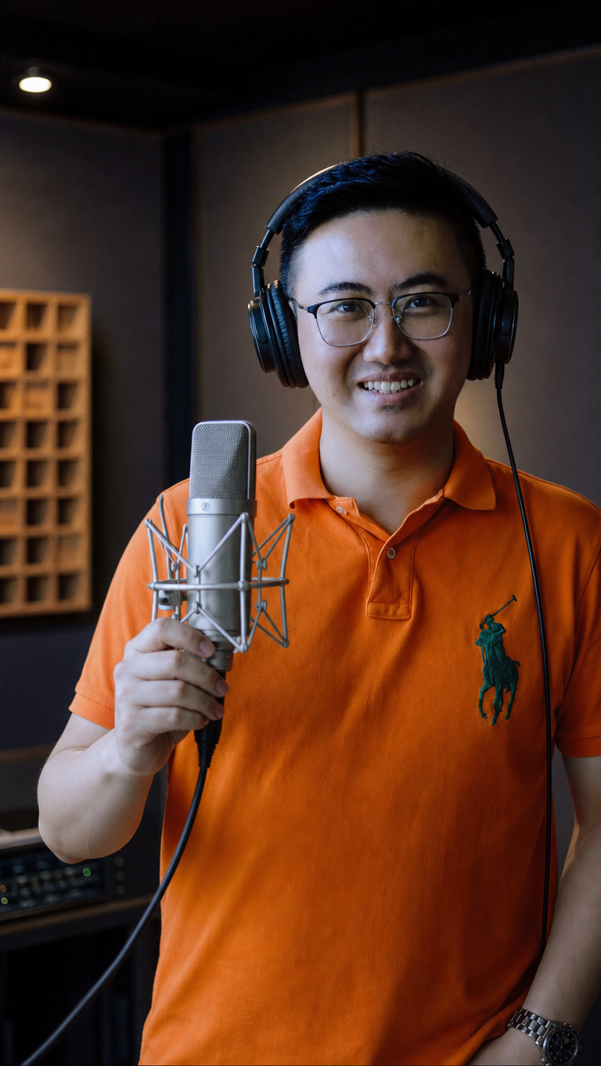
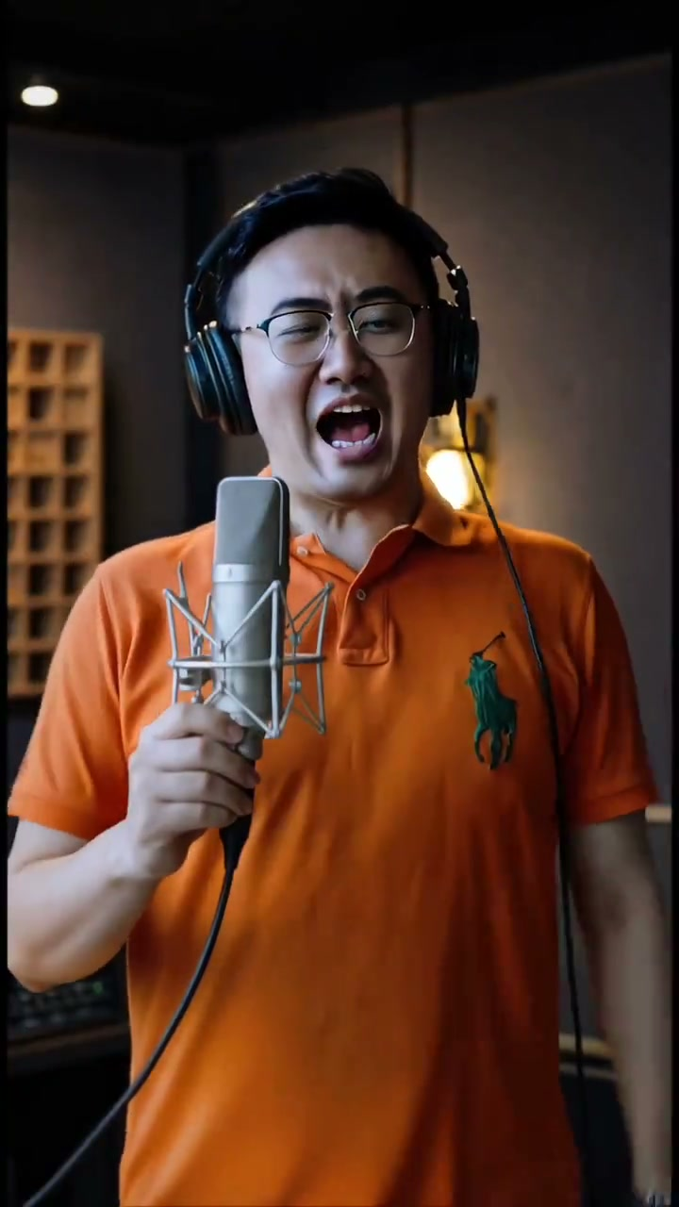
小鲸智联的碧爽姐
素材与拍摄
人物怎么拍
人物出镜，
先把话说自然
01
眼神有落点
像在回答一个真实客户。
02
手里有动作
让表达与熟悉的业务连起来。
人物素材
口播示例
AI 老板分身实战落地课
08 / 23
Notes:
人物表达像在回答真实客户。眼神、语气和动作自然，素材清晰，人物与声音采集取得本人授权。

Slide 9

小鲸智联的碧爽姐
素材与拍摄
产品与场景怎么拍
一个画面，只说一个重点
01
主体先被看清
让产品有主角位置。
02
光线保持统一
窗边柔光或单一主光，减少杂色。
03
镜头动作克制
先定机位，再轻微推进或横移。
AI 老板分身实战落地课
09 / 23
Notes:
讲解主体、光线与镜头三项拍摄要点。请学员在自己的素材中找出最需要改进的一项。

Slide 10

小鲸智联的碧爽姐
实操方法
把“高级一点”说具体
提示词，是一次
清楚的拍摄沟通
人物或产品
谁是画面主体
场景与氛围
发生在哪里，是什么质感
镜头与动作
从哪里拍，画面如何移动
声音与节奏
对白、环境声和情绪怎样衔接
探店视频示例
AI 老板分身实战落地课
10 / 23
Notes:
用探店视频说明提示词的四项信息。练习把笼统的形容词改成具体的主体、场景、镜头和声音要求。

Slide 11

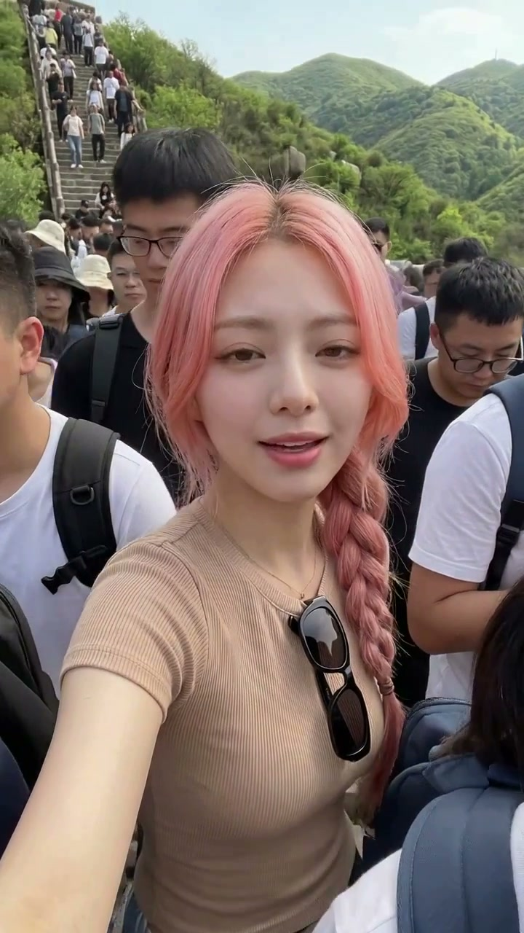
小鲸智联的碧爽姐
实操案例
人物动态视频
人物动态，
也需要内容与节奏
人物关系、固定轴线、光影、表演节奏
和环境声音，一起组成完整作品。
把画面讲清楚，生成才有方向。
AI 老板分身实战落地课
11 / 23
Notes:
播放动态案例，观察人物关系、光影、动作和环境声音怎样共同传递情绪。

Slide 12
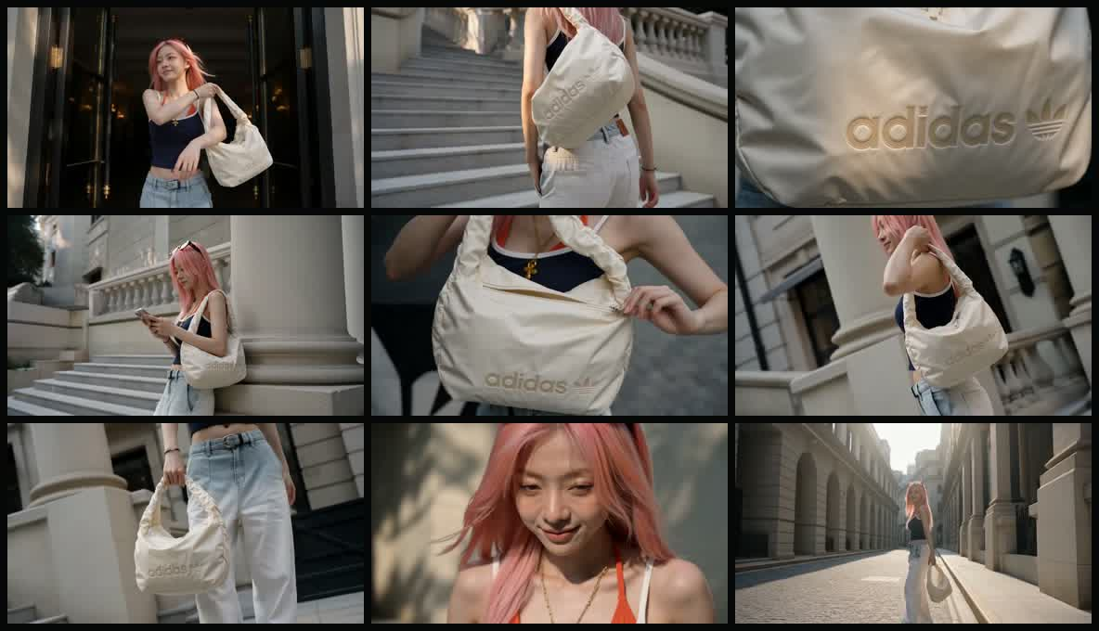
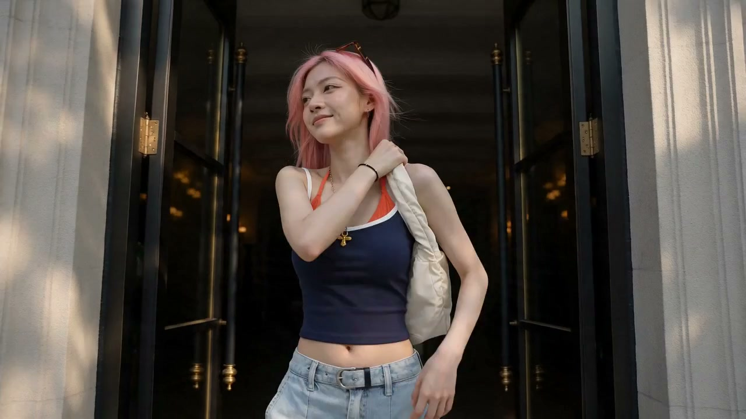
小鲸智联的碧爽姐
产品内容实操
产品宣传的制作路线
一张产品图，先拆成分镜
先明确每个镜头要讲什么，再让画面动起来。
九宫格分镜
产品视频
AI 老板分身实战落地课
12 / 23
Notes:
先看九宫格分镜，再播放产品视频。每一个镜头应承担明确的信息任务。

Slide 13





小鲸智联的碧爽姐
产品五连图
皇封村酒 · 五连图示例
五张图，各讲一个产品信息
主视觉
材质细节
规格信息
礼盒包装
使用场景
AI 老板分身实战落地课
13 / 23
Notes:
依次说明主视觉、细节、规格、礼盒和使用场景。图组用于学习信息组织方式，实际制作前核对真实产品信息。

Slide 14




小鲸智联的碧爽姐
产品五连图
一款水壶的内容延展
五连图，再延展成一支视频
01
02
03
04
05
图组讲清信息，视频表现材质、动作与节奏。
AI 老板分身实战落地课
14 / 23
Notes:
从五张图延展为视频，观察材质、动作和节奏。这个十秒视频用于画面演示，原文件没有音轨。

Slide 15
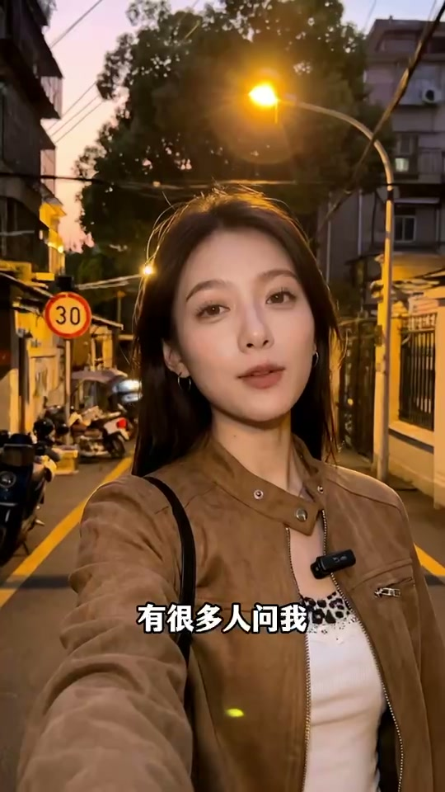
小鲸智联的碧爽姐
从演示到实操
从案例回到真实业务
让案例，变成
企业自己的内容
01
固定人物
选一位可授权、能持续表达的人。
02
拆分内容
从产品、服务和客户问题里选主题。
先完成一条，再持续修改与复用。
AI 老板分身实战落地课
15 / 23
Notes:
把案例迁移到自己的企业：固定表达的人，从产品、服务和客户问题中拆分选题，先完成一条。

Slide 16
小鲸智联的碧爽姐
课堂准备
带着真实业务来
带好四类材料，内容才属于你
01
人物照片
02
产品资料
清晰、真实，能代表你的人物形象。
产品图片、卖点与服务过程。
03
业务现场
04
客户问题
门店、工厂、办公室或使用场景。
客户常问什么，犹豫什么。
整理到同一个文件夹，带着素材进入实操。
AI 老板分身实战落地课
16 / 23
Notes:
请学员整理人物照片、产品资料、业务现场与客户问题，统一放进素材文件夹。

Slide 17
小鲸智联的碧爽姐
课堂行动
课程实操作业
第一周，跑通一条内容的完整流程
先做一条能用的，再把过程变成可以复用的方法。
DAY 01
DAY 03
DAY 07
选人、选品、选场景
完成分镜与提示词
完成修改与发布练习
把真实材料收齐
让每个画面有明确任务
带着第一版内容参加复盘
AI 老板分身实战落地课
17 / 23
Notes:
说明课程第一周作业。第 1 天准备素材，第 3 天完成分镜与提示词，第 7 天带着成片参加修改和复盘。

Slide 18
小鲸智联的碧爽姐
成片标准
能播放，还要能直接使用
成片交付前，把基础问题检查好
内容
讲一件具体的事，名字与信息准确。
声音
人声清楚，口型协调，音乐不盖话。
画面
人物、产品与场景自然，镜头连贯。
文字
字幕无错字，必要简介和发布文案齐全。
包装
封面、字体和配色统一，比例适合平台。
标识
使用授权素材，按要求声明与标识 AI 内容。
AI 老板分身实战落地课
18 / 23
Notes:
交付前逐项检查内容、声音、画面、文字、包装和标识。尤其检查名字、数字、产品信息与字幕。

Slide 19
小鲸智联的碧爽姐
选择一 · 学习
AI 老板分身实战落地课
来学习，把方法变成自己的能力
¥5,980
课程与陪跑
4
2
1
堂线下实操课
次入企实地诊断
个月持续陪跑
企业诊断、产品视频
分身口播、内容复盘
结合真实场景、产品与团队
确定先做什么
围绕生成、修改、发布
和复盘持续调整
适合：老板或团队愿意动手，希望学会自己制作。
AI 老板分身实战落地课
19 / 23
Notes:
学习方案为 5,980 元，包括 4 堂线下实操课、2 次入企实地诊断和 1 个月持续陪跑。适合希望掌握方法的老板或团队。

Slide 20

小鲸智联的碧爽姐
选择二 · 买成片
数字人成片交付包
¥3,980
100
一次购买，按约定批次交付。
条完整成片
成片＋文案＋标题与必要简介
软件使用，配套一年答疑支持。
单条时长、交付批次和修改安排，在开始前共同确认。
AI 老板分身实战落地课
20 / 23
Notes:
成片交付包为 3,980 元、100 条完整成片。每条配套文案、标题与必要简介，软件可使用，配套一年答疑。启动前确认时长、批次和修改安排。

Slide 21
小鲸智联的碧爽姐
成片包包含什么
3,980 元成片包的配套内容
拿到完整视频，也拿到发布用的文字
每条成片的交付
同时包含
01
完整成片
数字分身定制
三平台账号搭建与定位
软件年卡
一年答疑支持
包含约定的画面、剪辑与字幕。
02
配套发布材料
文案、标题，以及必要的简介。
三平台：抖音、视频号、小红书。
有问题，可以随时问。
AI 老板分身实战落地课
21 / 23
Notes:
逐项说明交付内容。数字分身定制、抖音视频号小红书三平台搭建定位、软件年卡及一年答疑包含在成片包中。有问题可以随时提出。

Slide 22
小鲸智联的碧爽姐
合作怎么开始
从业务需求，到可用成片
先确认内容，再分批制作与交付
01
02
03
确认业务与素材
对齐风格与清单
交付成片与配套文字
明确产品、客户问题、形象授权
以及视频要用在哪里。
确定文案方向、单条时长
制作批次和修改安排。
分批确认、修改和验收
后续遇到问题可随时咨询。
AI 老板分身实战落地课
22 / 23
Notes:
合作先确认真实业务与素材，再对齐风格、文案、时长、批次和修改安排，最后分批交付并验收。

Slide 23
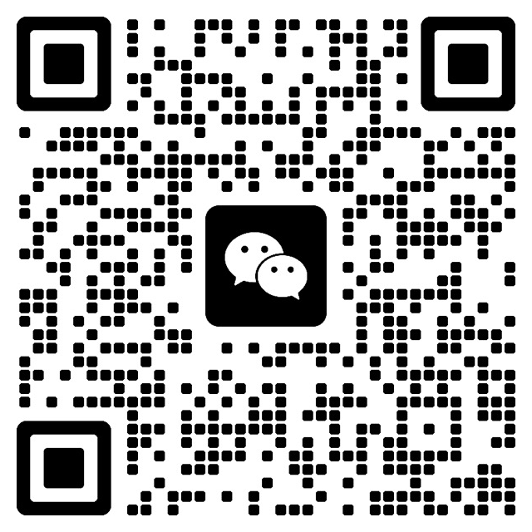
小鲸智联的碧爽姐
统一合作选择
三种合作方式，按你现在的需要选
我想学会做
我想直接买成片
我想持续交给你们做
¥5,980
¥3,980
¥6,980
/ 课程
/ 100 条
/ 月
4 堂线下实操课
2 次入企实地诊断
1 个月持续陪跑
完整成片＋文案、标题与简介
数字分身定制＋三平台搭建定位
软件年卡＋一年答疑支持
每月 12 条视频＋8 篇文章
约定平台发布与月度复盘
首期三个月，按原服务清单执行
掌握方法，自己动手。
明确条数，按批交付。
持续推进内容工作。
扫码告诉我：你想学、想买成片，还是想持续代做。
AI 老板分身实战落地课
23 / 23
Notes:
请客户按需要选择。想学会做，选课程；有明确成片数量需求，选 100 条成片包；希望团队持续推进选题、发布和复盘，选月度代做。月度服务为每月 12 条视频加 8 篇文章，6,980 元每月，首期三个月。

